Slide 1
Курсовая работа Разработка контроллера светофоров и его верификация
Выполнил: студент гр. 63504-12 Лукашин А.А.
Руководитель: ст. преподаватель Шошмина И.В.
2013

Slide 2
Введение
Верификация (model checking) – это набор формальных приемов и методов подтверждения того, что разрабатываемая система удовлетворяет формальным установленным требованиям
От программных систем все в большей степени каждодневно зависят жизнь и здоровье людей, однако программирование до сих пор остается единственной областью инженерной деятельности, где разработчик фактически не может гарантировать качество своей работы
Системы для формальной верификации ПО все чаще применяются в промышленной разработке

Slide 3
Описание модели
В данной курсовой работе рассматривается модель контроллера управления движением на дорожном перекрестке. Необходимо описать модель и проверить ее корректность при выполнении следующих условий:
Каждое направление контролирует отдельный светофор
Поведение светофоров описывается параллельными процессами
Необходимо моделировать появление машин
Алгоритм управления движением не должен определяться заранее заданным порядком переключения светофоров
В системе для каждого из направлений присутствуют датчики, фиксирующие наличие автомобилей.

Slide 4
Цель и задачи работы
Целью данной работы является изучение механизмов верификации в среде SPIN на учебной модели «Контроллер светофоров»
В рамках достижения заданной цели можно выделить следующие задачи:
Разработать описание заданной модели на языке Promela
Описать правила корректного функционирования системы в виде LTL формул
Safety
Liveness
Fairness
Провести верификацию для каждого правила

Slide 5
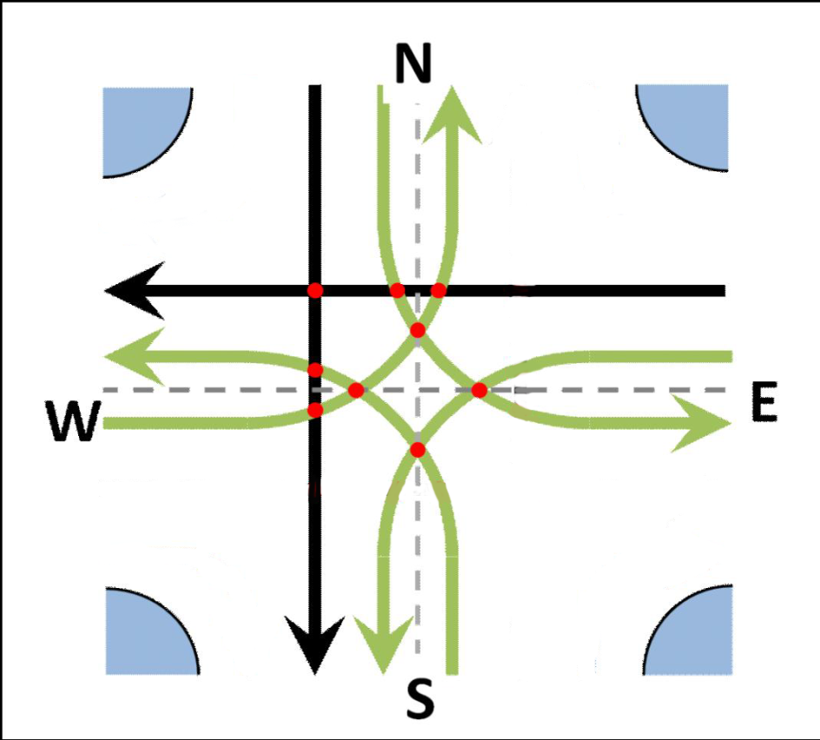
Вариант
Вариант (1, 12, 15)
Пересечения: {(NS, WN), (NE, EW),(SW,ES)}

Slide 6
Основная идея реализации
Каждый контроллер светофора описывается отдельным процессом
Сигнал светофора может быть двух видов: красный (запрещающий движение) – зеленый (разрешающий движение)
Датчик движения определяет наличие машины перед светофором
Появление машин (траффик) генерируется внешним, по отношению к контроллерам, процессом
Появление машин происходит по всем направлениям независимо друг от друга (нет заранее определенной очередности возникновения машин на направлениях)

Slide 7
Пересечения – разделяемый ресурс
Разделяемые ресурсы (конкурентные пересечения) описываются каналами единичной емкости и принимающие элементы типа bool
Захват ресурсы означает получение из канала значения true
Некоторые каналы задают не одно пересечение, а несколько
В системе присутствуют следующие каналы:
chan NS_WN_EW = [1] of {bool};
chan NS_WN_SW = [1] of {bool};
chan NE_WN_EW = [1] of {bool};
chan NE_ES = [1] of {bool};
chan ES_SW = [1] of {bool};

Slide 8
Проверяемые свойства
Безопасность
Никогда не будет такой ситуации, что на данном направлении будет гореть зеленый свет, и на всех, пересекающих это направление дорогах, тоже будет зеленый
Пример: {[] !pNS_S} при:
pNS_S (NS@green && WN@green && SW@green && EW@green)
Живость и справедливость
При наличии ожидающих автомобилей на каком-либо направлении ему обязательно представится возможность проехать (возможно, через какое-то время), при ограничении, что в каждом направлении не движется непрерывный поток автомобилей
Пример: pNS_S (NS@green && WN@green && SW@green && EW@green) при:
pNS_F ((NS@green) && gen_t@NSTrue)
qNS_L (NS@green)
pNS_L (gen_t@NSTrue && (NS@red))

Slide 9
Результаты и выводы
Модель удовлетворяет всем свойствам корректности для заданных направлений
Были исследованы возможности системы верификации SPIN
Были изучены основы построения моделей на языке Promela и описания свойств модели с помощью LTL
Полученные знания могут применяться при разработке систем и ПО

Slide 10
Спасибо за внимание
Спасибо за внимание

